Slide 1
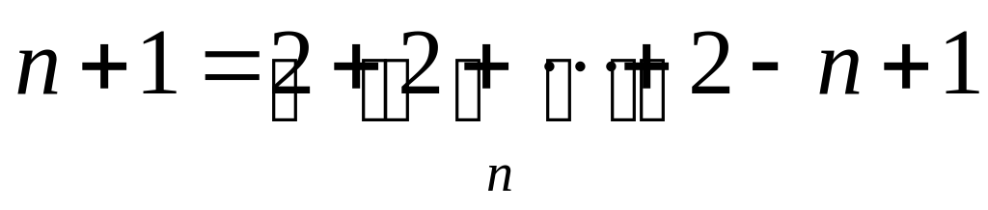
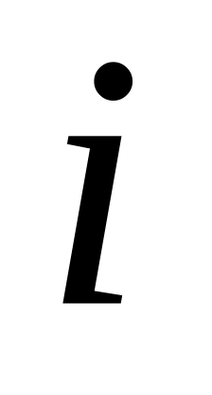
§2.2
鸽笼原理的一般形式
在定理2.1中，如果将n+1改写成

于是定理2.1就可以叙述为：如果把2+2+…+2-n+1个物体放入n个盒子中去，则至少存在一个 ( =1,2,…,n)，使得第 个盒子中至少放有两个物体。

Slide 2

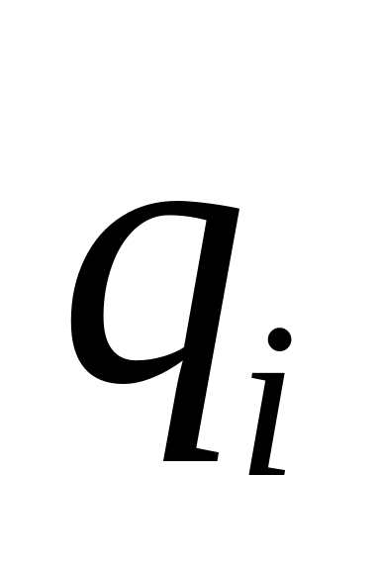
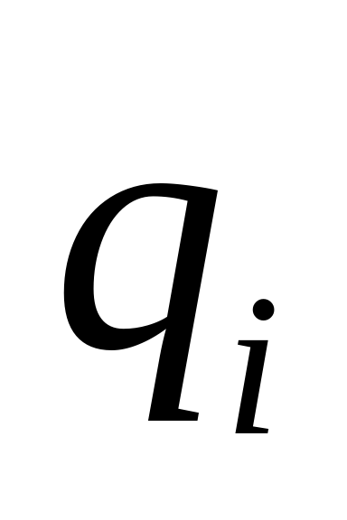
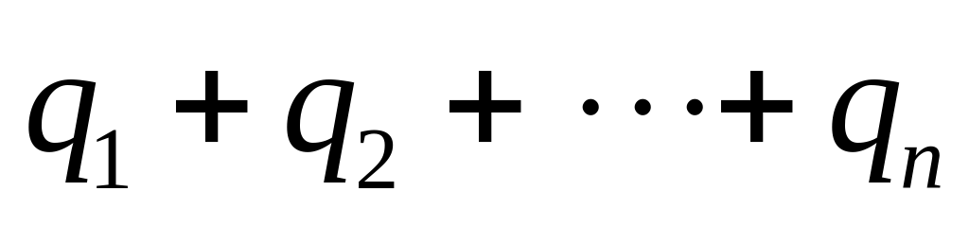
我们设想，如果在2+2+2+ +2-n+1中的第 个2改为正整数 ( =1,2,…，n)就得到鸽笼原理的一般形式：
定理2.2设 是正整数( =1,2,…，n),q≥ -n+1,如果把q个物体放入n个盒子中去，则存在一个 ，使得第 个盒子中至少有 个物体。

Slide 3
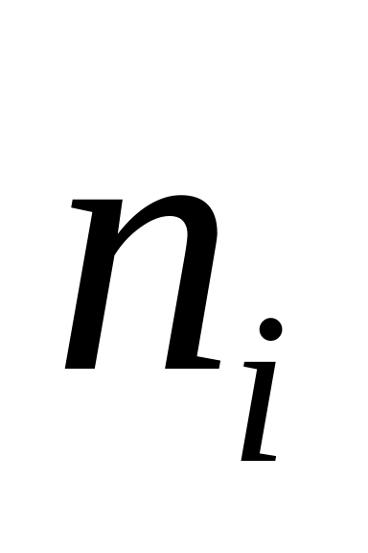
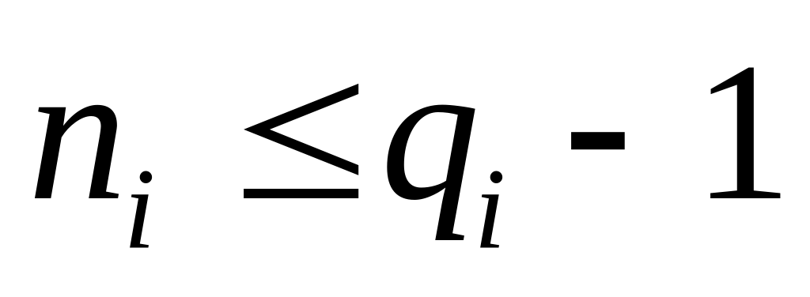
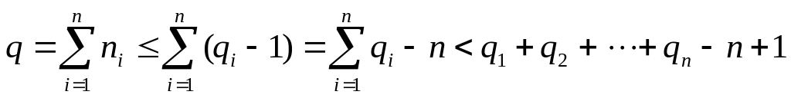
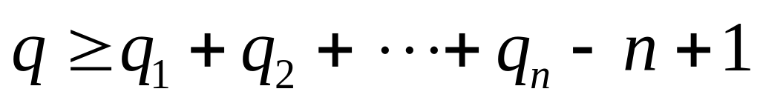
证明：
 用反证法。假设结论不成立，即对每一个 ,第 个盒子至多放有 个物体( )，从而这n个盒子放入的物体的总数为

这与 矛盾，从而定理得证。
这样一来，定理2.1是定理2.2的特殊形式。


Slide 4
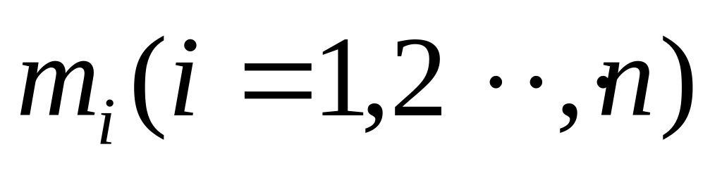
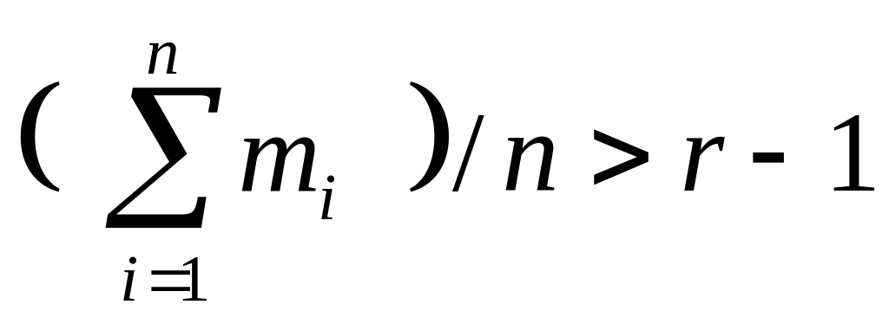
推论1 如果把n(r-1)+1个物体放入n个盒子中，则至少存在一个盒子放有不少于r个物体。
推论2 对于正整数  ，如果
,至少存在一个i,使得m_{i}≥r。

Slide 5
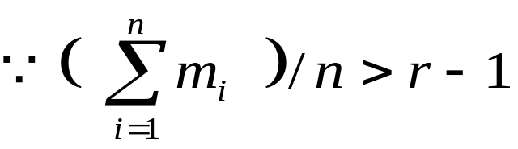
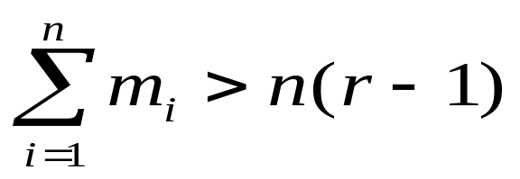
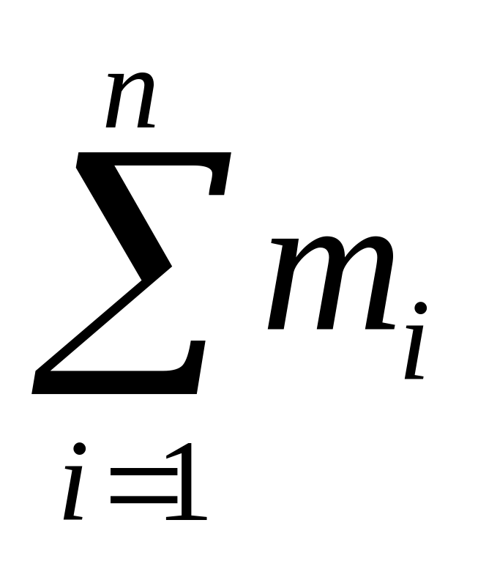

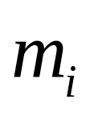
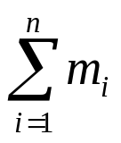
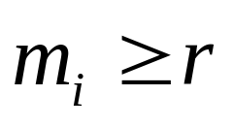
推论2证明：
有
设第 个盒子放有 个物体，由推论1知，把不少于n(r-1)+1的 个物体放入n个盒子里，至少存在一个i使得 。
或 ≥n(r-1)+1

Slide 6

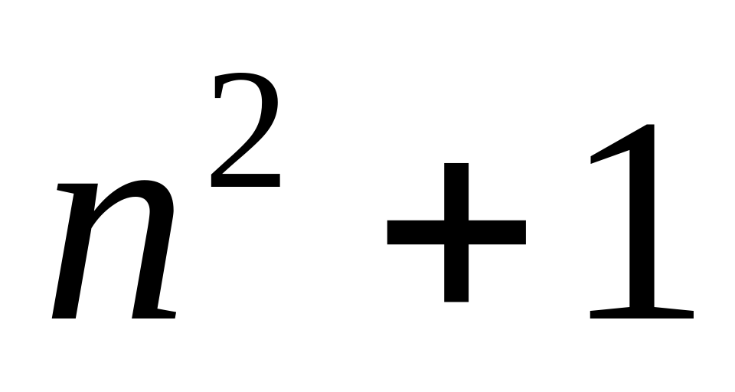
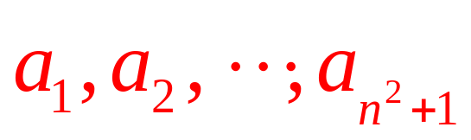
 证明：在由每个包含 个不同的实数的序列中，存在一个长度为n+1的递增子序列，或者存在一个长度为n+1的递减子序列。(一个序列的长度是指该序列的元素个数)。
证明：
设 是一个实数序列，并假设在这个序列中没有长度为n+1的递增子序列，则要证明一定有一个长度为n+1的递减子序列。

Slide 7
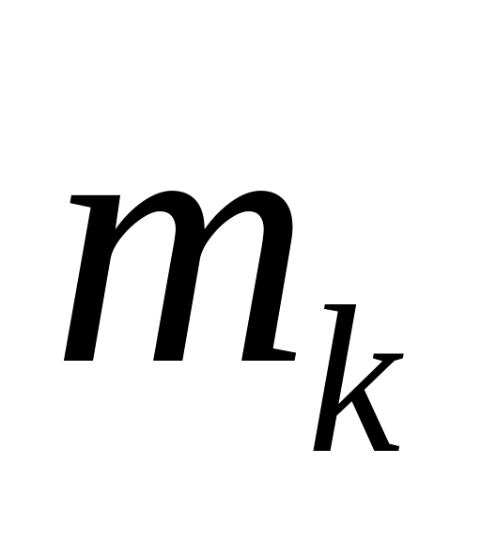
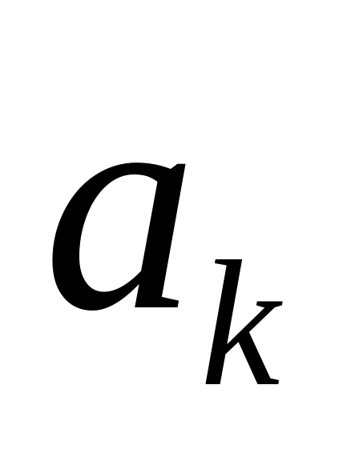
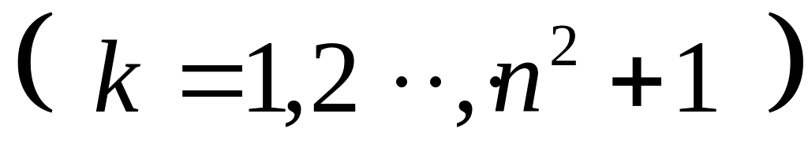
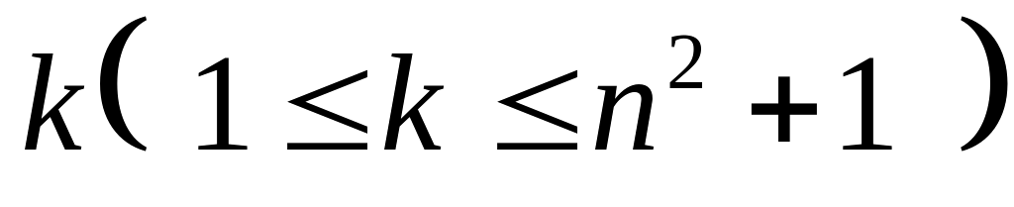
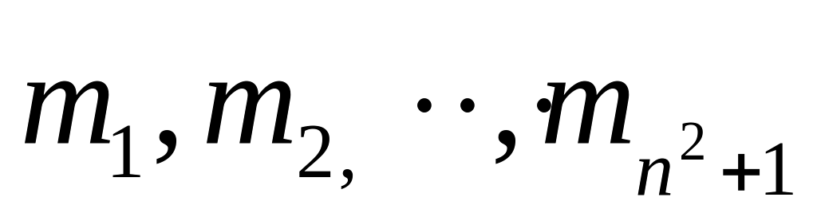
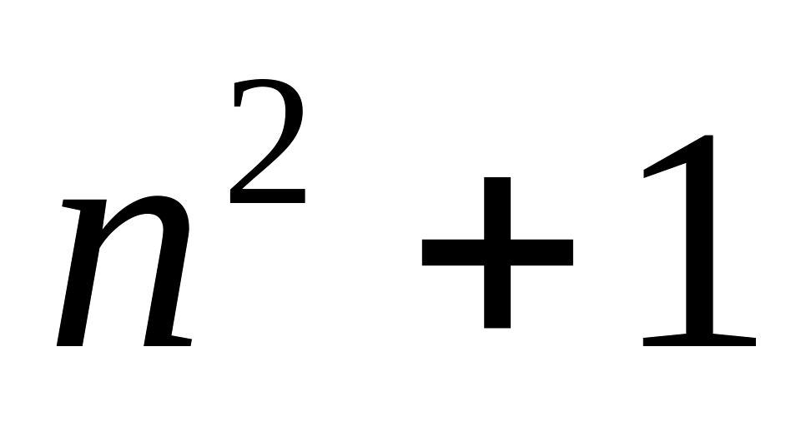
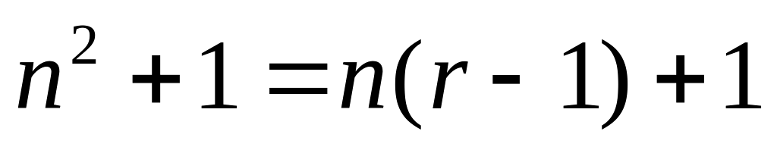
令 表示以 为首项的最长递增子序列的长度， ，则对于每个 ，由假设知1≤ ≤n。即是说有 个数 都在1到n之间。由推论1知，在
个数中必有r=n+1个数是相同的(∵ )。

Slide 8
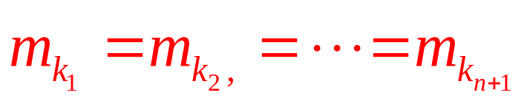
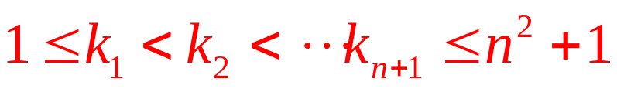
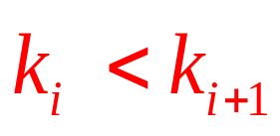
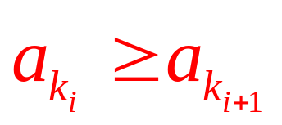
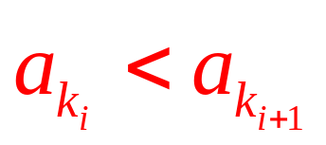
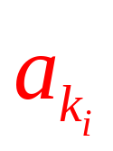
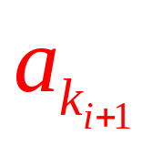
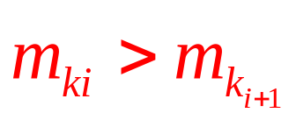
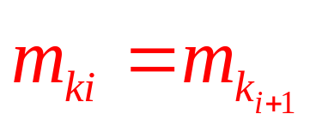
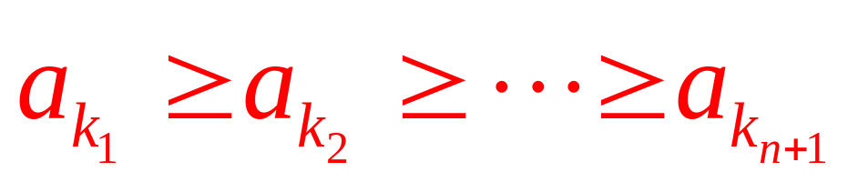
不妨设
其中 。下面指出，当 时，必有 ，若对某个i(i=1,2,…,n),有 ，则可把 放在以为首项的最长递增子序列的前面，就得到以 为首项的一个递增子序列，这样一来，就有 ，这与 相矛盾，因此对每个i=1,2,…,n都有
这样一个长度为n+1的递减子序列。
故本例结论成立。

Slide 9

将两个大小不一的圆盘分别分成200个相等的扇形。在大圆盘上任选取100个扇形染成红色，另外的100个扇形染成蓝色，并将小圆盘上的扇形任意染成红色或蓝色，然后将小圆盘放大圆盘上且中心重合时，转动小圆盘可使其每一扇形都迭放于大圆盘的某一扇形内.证明：当适当转动小圆盘可使迭放的扇形对中，同色者至少为100对。

Slide 10
证明：
1.首先将大圆盘固定不动，则使小圆盘的每一扇形都迭放于大圆盘的一个扇形中有200种可能的位置(将这200种可能位置看作200个不同的盒子)。
2.由于在这200种可能位置中，小圆盘上的每一扇形都有100次配成同色的扇形对(将同色的扇形对看作放入盒子中的物体)。因此这样的扇形对一共有200×100个。而200×100>200×(100-1)+1
故由推论1知，至少有一种小圆盘与大圆盘的迭放可使迭放的扇形对中至少有100个同色的扇形对。

Slide 11

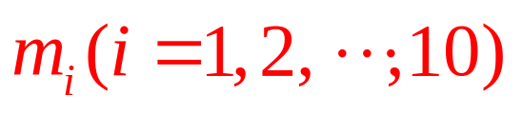
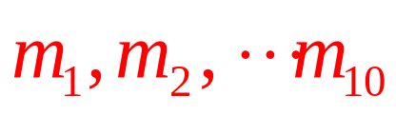
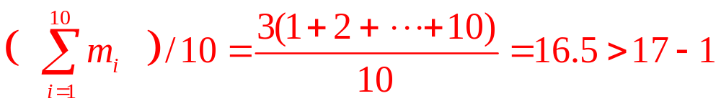
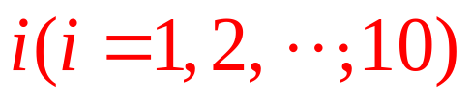
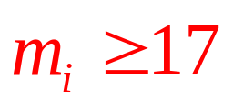
如果将1，2，…，10随机地摆成一圈，则必有某相邻三数之和至少是17

解：
设 表示该圈上相邻三数之和，这样的和共有十个。而1,2,…10中的每一个都出现在  这十个和的三个之中。而
故由推论2知，存在一个 使 。

Slide 12

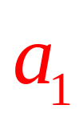
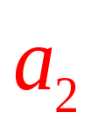

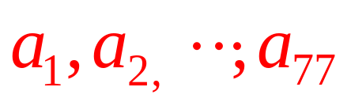
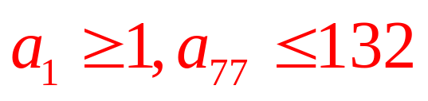
一棋手为参加一次锦标赛要进行77天的训练，如果他每天至少下一盘棋，且每周至多下12盘棋，试证明不管他怎样安排，必存在相继的若干天，在这段时间中他恰好下棋21盘。
解：
设 为第一天该棋手下棋的盘数， 是第一、二天该棋手下棋盘数的和， 是第一、二、…、j天该棋手下棋盘数的和，j=1,2,…,77，于是序列
是严格递增序列，且

Slide 13
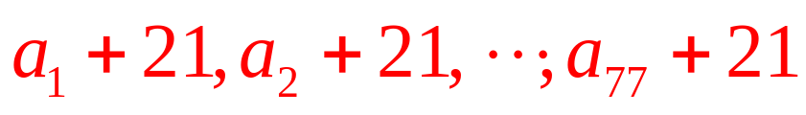
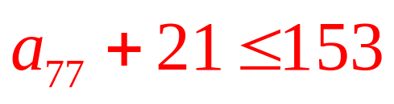
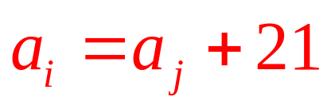
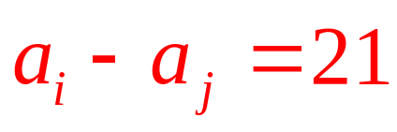
于是序列 也是严格递增序列。而 ，故154个数
都在1和153两个整数之间，由鸽笼原理知，这154个数中必有两个是相等的。
故一定存在两个数i和j，使得
即  因此，在j+1天，j+2天，…，i天这些天中，这个棋手恰好下棋21盘。

